Slide 1
Динамическая инициализация объектов и локальные переменные
class X { int m; public: X (void) {m=5;} X (int t) {m=t;} X (int t1, int t2) {m=2*t1+t2;} void run (void) {cout<<m;} }; int main (void) { X obj1 (10); obj1.run(); int t1, t2; cin>>t1>>t2; X obj2(t1, t2); obj2.run(); … }

Slide 2
Аргументы функции, задаваемые по умолчанию
void f (int i=0; int j=0); - прототип … void f (int i; int j) { … } 3 способа вызова: f (); // f (10); // f (10,20); // Другие варианты объявления: void f (int i; int j=0); void f (int i=0; int j);
В конструкторах:
Queue :: Queue (int i=0)
{
bq = endq = 0;
id = i;
cout<<…;
}
i=0 j=1
Объявление объектов:
Queue a(5), b;
// id = 5;
// id = 0;
i=10 j=1
i=10 j=20
// верно
// неверно

Slide 3
Пример (Аргументы функции, задаваемые по умолчанию)
class X { protected: int x; public: X(): x(0) { cout<<"default construktor"<<" x="<<x<<endl; } X(int i): x(i) { cout<<"initial construktor"<<" x="<<x<<endl;} }; | class Y: public X { protected: int y; public: Y() {y=0; cout<<"default construktor"<<" y="<<y<<endl;} Y(int i=11, int j=22):X(i) {y=j; cout<<"initial construktor"<<" y="<<y<<endl;} }; int main() { X obj_x(5); Y obj_y(7,8); }

Slide 4
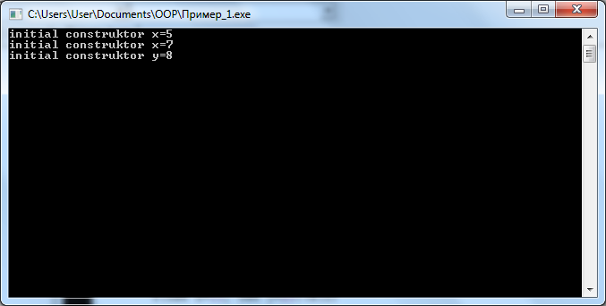

Slide 5
Пример (Аргументы функции, задаваемые по умолчанию)
class X { protected: int x; public: X(): x(0) { cout<<"default construktor"<<" x="<<x<<endl; } X(int i): x(i) { cout<<"initial construktor"<<" x="<<x<<endl;} }; | class Y: public X { protected: int y; public: Y(){y=0; cout<<"default construktor"<<" y="<<y<<endl;} Y(int i, int j=22):X(i) {y=j; cout<<"initial construktor"<<" y="<<y<<endl;} }; int main() { X obj_x(5); Y obj_y(7,8); }

Slide 6
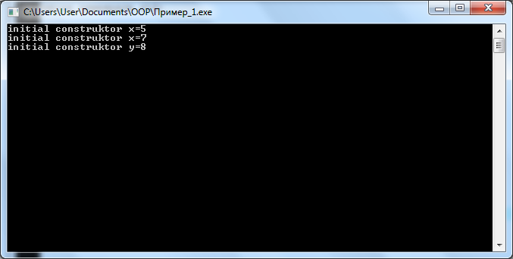

Slide 7
Пример (Аргументы функции, задаваемые по умолчанию)
class X { protected: int x; public: X(): x(0) { cout<<"default construktor"<<" x="<<x<<endl; } X(int i): x(i) { cout<<"initial construktor"<<" x="<<x<<endl;} }; | class Y: public X { protected: int y; public: Y(){y=0; cout<<"default construktor"<<" y="<<y<<endl;} Y(int i, int j=22):X(i) {y=j; cout<<"initial construktor"<<" y="<<y<<endl;} }; int main() { X obj_x(5); Y obj_y(7); }

Slide 8
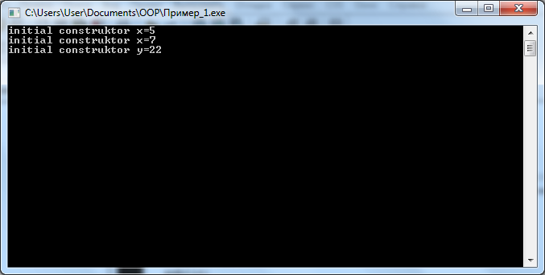

Slide 9
Задача: инициализировать объекты массива
tPoint *p = new tPoint[10];
for(int i = 0; i < 10; i++)
p[i].init(rand() % 640, rand() % 360, rand() % 14);

Slide 10
Инициализация элементов массива конструктором
#include "stdafx.h" #include <iostream> #include <conio.h> using namespace std; class Point { int x; int y; int color; public: Point (int set_x=0, int set_y=0, int set_color=7) : x(set_x), y(set_y), color(set_color) { cout<<"constructor Point\n"; } void ff () { cout<<" color="<<color<<endl;} ; }; | int main() { srand(time(0)); Point point[3]; point[0].ff(); point[1].ff(); point[2].ff(); _getch(); return 0; }

Slide 11
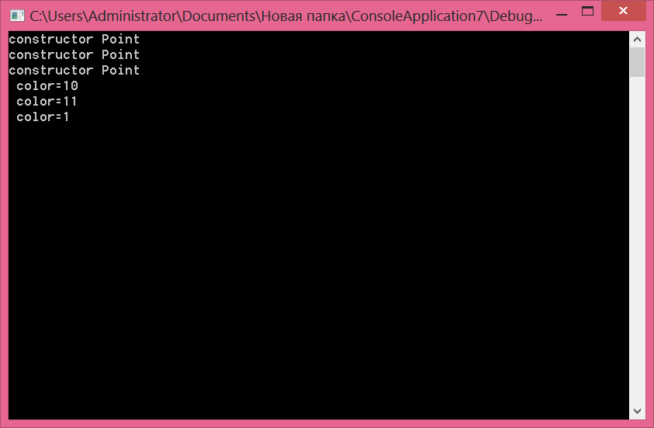

Slide 12
… . Динамическое выделение памяти
#include "stdafx.h" #include <iostream> #include <conio.h> #include <time.h> using namespace std; class Point { int x; int y; int color; public: Point (int set_x=rand() % 640, int set_y=rand() % 360, int set_color=rand() % 14) : x(set_x), y(set_y), color(set_color) { cout<<"constructor Point\n"; } void ff () {cout<<" color="<<color<<endl;}; }; | int main() { srand(time(0)); Point *p = new Point[3]; p[0].ff(); p[1].ff(); p[2].ff(); p->ff(); return 0; }

Slide 13
